Slide 1
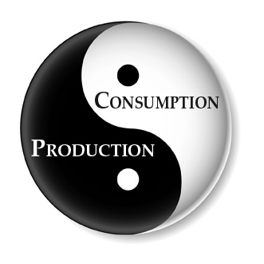
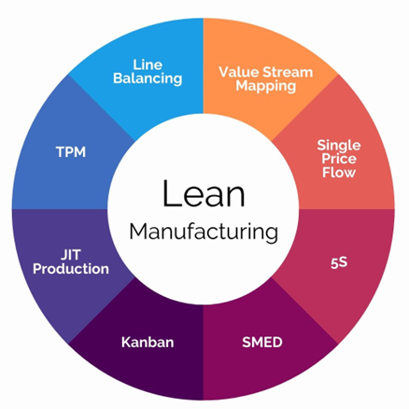
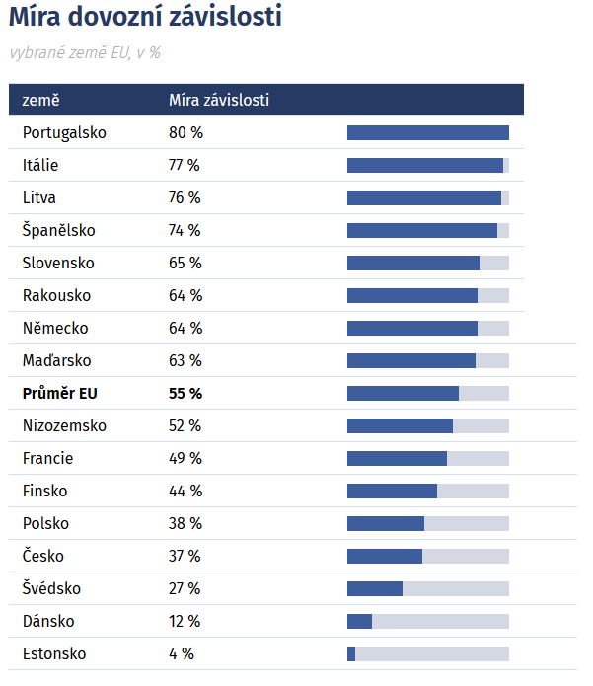
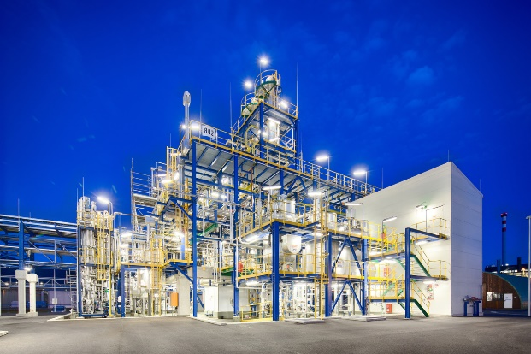
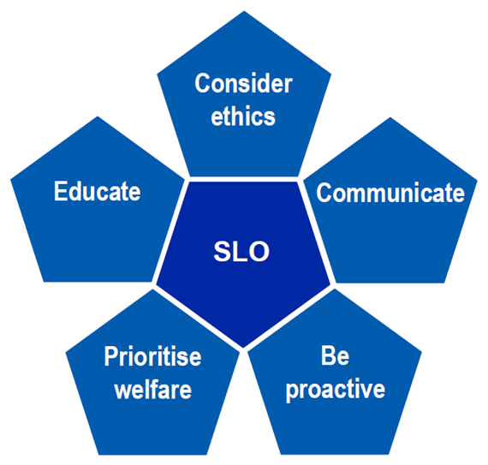
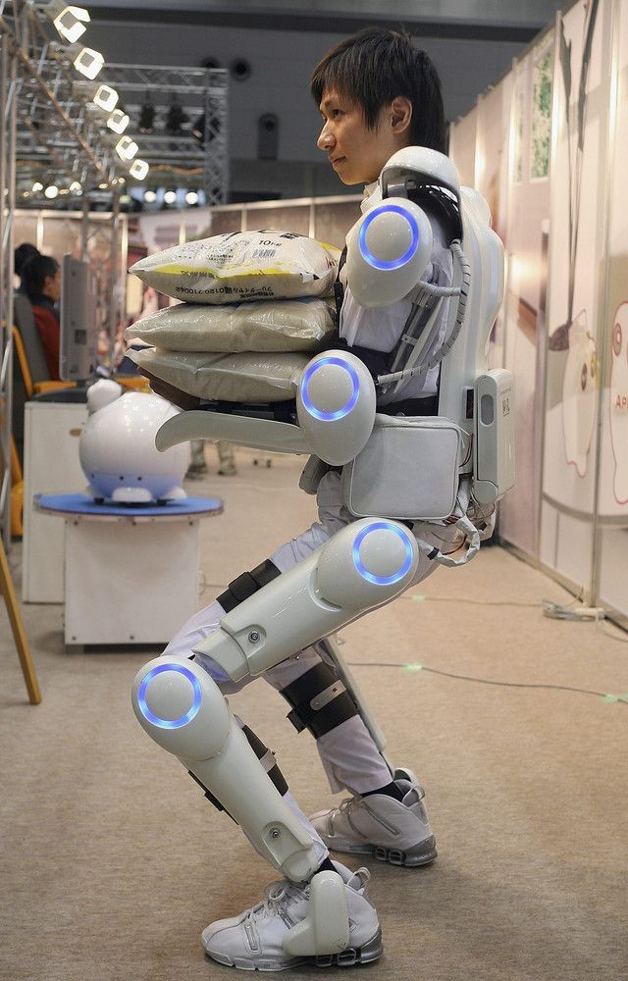
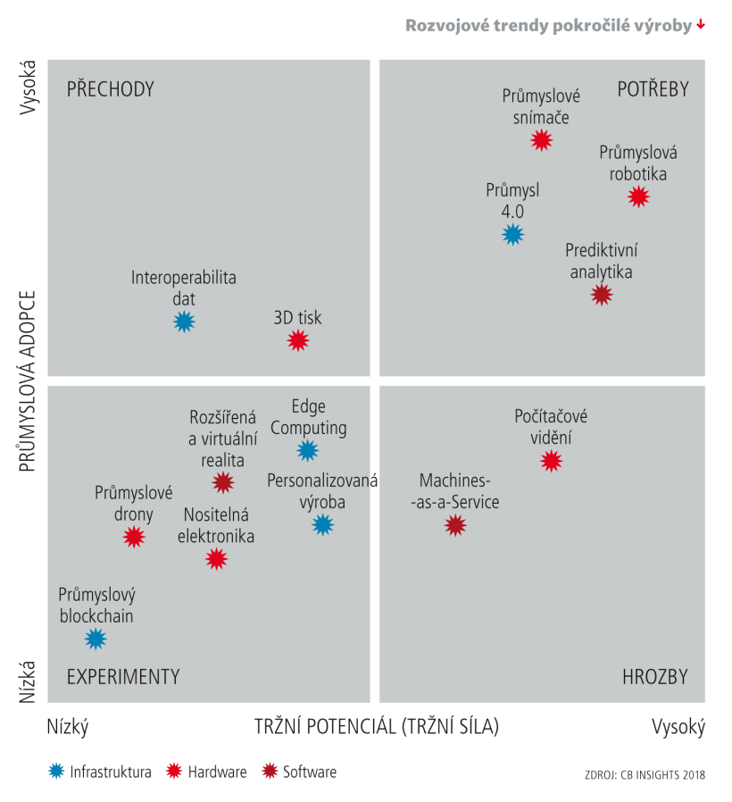
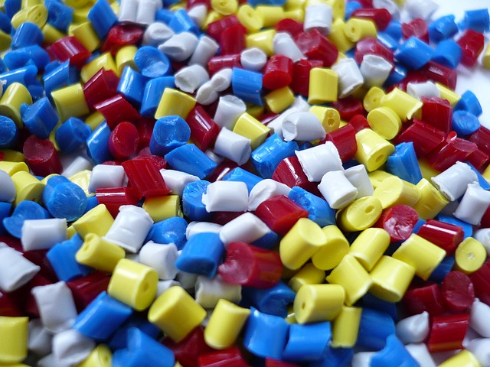
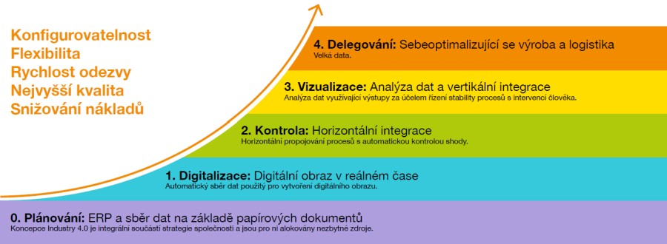
INOVACE předmětu Udržitelná výroba a spotřeba chemických podniků
projekt NEW Trends in Education of Sustainability Oriented Courses – NEWTEC (v rámci programu Vzdělávání Fondů EHP 2014-2021)
Cíle předmětu
Cílem předmětu je seznámit posluchače s konceptem udržitelné výroby a spotřeby při současných vědecko-technických a společenských podmínkách a výzvách. Je představen význam a odpovědnost jednotlivých stakeholderů v konečných fázích životního cyklu chemických látek, legislativní a dobrovolné nástroje podporující koncept udržitelné výroby a spotřeby a diskutován budoucí vývoj a důsledky konceptu..
Popis změn:
Na základě peer-learning aktivity I (Circular Economy and Value Creation) a peer-learning aktivity II (kurz Economy and Society) byly provedeny následující inovace v obsahu předmětu:
Prezentace 1 blíže vysvětlen model spotřebního chování „needs-opportunities-abilities model“ s dopadem na agregovanou poptávku a související nadprodukcí. Blíže představen termín „Uvědomělá spotřeba“.
Prezentace 3 doplněna o makroekonomické indikátory domácí užité těžby, domácí spotřeby, materiálové produktivity a další indikátory materiálových toků.
Prezentace 5 revidována role zemního plynu, coby klíčového zdroje pro dosahování vysokých provozních teplot při chemických reakcích. Doplněny alternativní možnosti včetně potenciálu využití vodíku. V samostatné práci studentů byly představeny a diskutovány možnosti využití modifikovaných plastů, plastů s obsahem dřeva a Poly-Lactid-Acid plasty.
Prezentace 6 doplněna o nové trendy v chemických výrobách. Diskutovány a představeny byly nanokompozitní, nanostrukturované a bioogranické chemické látky, které splňují požadavky dematerializace, netoxicity při zachování účinnosti. V oblasti základní chemie (zpracování ropy, základní anorganika, komoditní petrochemie) představeny zásady lepšího využití surovin, částečná náhrada, snížení CO2. Pro polymery byl představen vývoj nových druhů, rostoucí důležitost 3D tisku výroba tzv. „smart“ polymerů či biologicky rozložitelných polymerů. A V oblasti chemických specialit představen potenciál využití multifunkčních materiál“, uhlíkových vláken, H2 palivových článků, Li-iont baterií, Smart Glass, aj.
Prezentace 10 doplněna o nástroje odpovědné distribuce, Social Licence to Operate a představen nástroj dobrovolných dohod o energetické efektivitě.
V prezentaci 11 byl blíže představen model Product Carbon Footprint včetně měření podle Scope 1–3, s diskuzí nad reálnými možnostmi snižování uhlíkové stopy nástroji CCS a CCU při současné úrovni potřebné infrastruktury.
V prezentaci 12 doplněny informace k hodnocení a měření udržitelné spotřeby (na straně spotřebitele/uživatele). Diskutovány byly modely současné konzumní společnosti, okázalé spotřeby a možnosti angažovanosti uživatelů k redukci spotřeby a využívání cirkulárních modelů.
V seminářích byl podpořen model skupinové práce a prezentace již během samotného semináře, což podpořilo míru diskuze nad zadanými úkoly.
Závěrečný test předmětu byl doplněn o otázky energetické náročnosti průmyslu, nové trendy v chemických výrobách, materiálové a energetické soběstačnosti ČR a EU.
Projekt EHP-CZ-ICP-4-019 „NEW Trends in Education of Sustainability Oriented Courses – NEWTEC“ je financovaný z Fondů EHP 2014 – 2021 program Vzdělávání. Prostřednictvím Fondů EHP přispívají Island, Lichtenštejnsko a Norsko ke snižování sociálních a ekonomických rozdílů v Evropském hospodářském prostoru (EHP) a k posilování spolupráce s patnácti evropskými státy.
www.eeagrants.cz

